Slide 1

وزارة التعليم العالي و البحث العلمي
جامعة سبها/ كلية العلوم/ قسم علم النبات
بحث مقدم للحصول على درجة البكالوريوس بعنـــــوان:
الخصائص المظهريـــــة للريزوبيا المعزولــــة من نبات البرسيم الحجازي Medicago sativa L. النامي في الترب الجافة من ليبيا
اعداد الطالبتين:
فاطمة آدم إدريس منيرة محمد علي البصير
تحت إشراف الأستاذة: مسعودة عمر أبو القاسم خليفة
العام الجامعي 2013- 2014 م

Slide 2
المقدمــــــة

Slide 3
يعتبر النيتروجين أحد العناصر الضرورية لجميع المحاصيل و التي من بينها البقوليات، في المناطق الجافة و شبه الجافة غالباً ما يكون تيسر النيتروجين في التربة شحيحاً؛ نتيجة لانخفاض نسبة المادة العضوية بها. إن من أهم مميزات النباتات البقولية بما فيها البرسيم الحجازي مقدرتها على تثبيت نيتروجين الهواء الجوي مع بكتيريا العقد الجذرية، حيث يختزل نيتروجين الهواء الجوي إلى امونيوم بعملية تعرف بالتثبيت التكافلي لنيتروجين الهواء الجوي.
البرسيم الحجازي أحد اهم محاصيل العلف البقولية؛ نظراً لوفرة انتاجه و القيمة الغذائية العالية و تأقلمه مع مختلف البيئات الزراعية، يدخل هذا النبات في علاقة تكافلية مع أنواع من الريزوبيا عائدة إلى جنسي Rhizobium و .Ensifer
تختلف السلالات الريزوبية في خصائصها عن بعضها البعض و بالتالي فهي تختلف في قدرتها على تثبيت نيتروجين الهواء الجوي. يتوقف نجاح عملية التكافل بين الريزوبيا و النباتات البقولية و كمية النيتروجين الجوي المثبتة على عوامل فيزيائية و كيميائية كثيرة متعلقة بالتربة، علاوة على بعض العوامل الأخرى المتعلقة بالنبات البقولي و الريزوبيا المتكافلة معه، حيث تؤثر هذه العوامل على حياة الريزوبيا، توزيعها و على قُدرتها على تكوين العقد و بالتالي على التكافل و تثبيت النيتروجين.

Slide 4
هذه العوامل تُعتبر من ضمن المعايير المُستخدمة لدراسة التباين المظهري للريزوبيا كخطوة أولى في تصنيفها، تشمل هذه العوامل:
الملوحـــــة.
الحموضـــــة.
المضادات الحيوية.
أكسدة المواد الكربوهيدراتية.
المعادن الثقيلة.
تحلل اليوريا.
و غيرها من العوامل الأخرى.

Slide 5
التصنيف العددي
يعتمد هذا التصنيف على خصائص الشكل الظاهري للكائن، و الصفات الزرعية، و القدرة على إفراز أنزيمات معينة، و النمو في الظروف البيئية المختلفة، و تَحمُل المواد الكيميائية السامة و الاختبارات الأيضية، و يتم تطبيقه في ستة خُطوات هي:
اختيار السلالة.  اختيار الإختبار.
 تسجيل النتائج.  ترميز البيانات.
 تحليل النتائج.  تفسير هذه النتائج.
بتوفر أكبر عدد من الصفات التشخيصية للكائن و بتجميع البيانات الخاصة بصفات السلالات المختلفة و باستخدام الحاسوب يمكن مقارنة البيانات لكل سلالة مع الأخرى لإعطاء نسبة التشابه و الإختلاف فيما بينها لينتج مخطط شُجيري يسمى Dendrogram يوضح العلاقة و درجة القرابة بين كل سلالة و باقي السلالات الأخرى.

Slide 6

تعاني أغلب الترب الليبية من ارتفاع الملوحة و قلة المادة العضوية، اضافة إلى عوامل الاجهاد الأخرى، هذه العوامل تؤدي إلى قلة الكثافة الإحيائية لبعض الأحياء مثل البكتيريا المتخصصة و المتكافلة مع نبات البرسيم الحجازي، عليه تهدف هذه الدراسة عليه تهدف هذه الدراسة إلى ،،،،،،
◄ اختبار قدرة عزلات نبات البرسيم الحجازي على تحمل عوامل الإجهاد البيئي
و الكيميائي على بيئة اصطناعية.
◄ دراسة التباين المظهري لها و مقارنتها بسلالة مرجعية معزولة من منطقة
جغرافية مختلفة.

Slide 7
المواد وطرق العمل

Slide 8
المعايير التي استخدمت في الدراسة المظهرية
وسط النمو
استخدم لتنمية الريزوبيا وسط مستخلص الخميرة و المانيتول
(Vincent, 1970).
ثلاثة عزلات من نبات البرسيم الحجازي، اضافة إلى السلالة
Ensifer meliloti
الصفات الزرعية
1- زمن ظهور المستعمرة.
2- انتاج حامض أو قلوي في وسط النمو.
الاختبارات الفسيولوجية و البيوكيميائية
(30 صفــة).
.
.
المزارع البكتيرية و حفظها

Slide 9
التصنيف العددي
(32 صفـة)
STATISTICA
المضادات
الحيوية
أكسدة
السكريات
تحمل
الملوحة
(1- 4 %)
تحمل
الحموضة
المضاد الحيوي | التركيز(µg )
Gentamycin | 10
Tetracyclin | 30
Kanamycin | 30
Chloramphenicol | 30
Streptomycin | 10
Penicillin | 10 iu
Rifampicin | 5
Vancomycin | 5
المضاد الحيوي | التركيز (µg)
Colistin | 10
Bacitracin | 10 iu
Polymyxin B | 300 iu
Cefoxitin | 30
Imipenem | 10
Fusidic acid | 10
Azetronam | 30

Slide 10
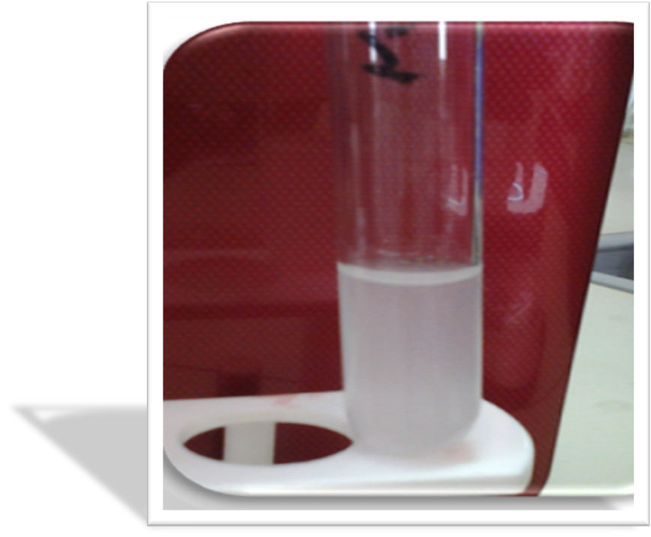
زرعت العزلات الريزوبية في أنابيب اختبار تحتوي على حساء مستخلص الخميرة و المانيتول و رجت في درجة حرارة الغرفة حتى وصل نموها إلى مليون (O. D 0.1) وحدة بكتيرية بالمليمتر، ثم نُقل كمية مقدارها 0.2 مل من كل عزلة لإجراء الاختبار المستهدف و بواقع تكراران لكل عزلة، معدل نمو كل عزلة تم قياسه عند زرع البكتيريا باستخدام جهاز Digital colorimeter عند طول موجي 600 نانوميتر، و قياس النمو بعد التحضين و الاختبار تم بواسطة مقارنة النمو بمقياس ماك فورلاند.

Slide 11
النتـــائــــج

Slide 12
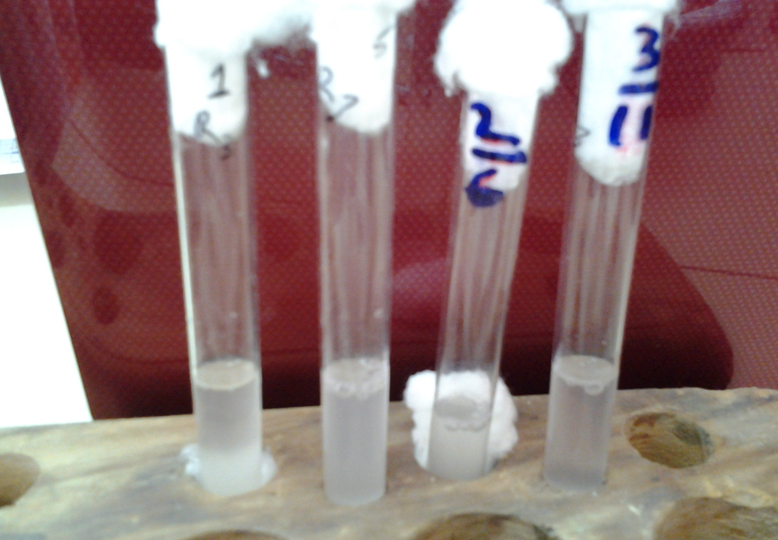
نتائج الاختيارات الفسيولوجية و البيوكيميائية
نمو العزلة RM3 في درجتين من الحموضة، يمين النمو عند pH11، وسط النمو عند pH6 و يسار الانبوبة 5 من مقياس ماك فورلاند.

Slide 13
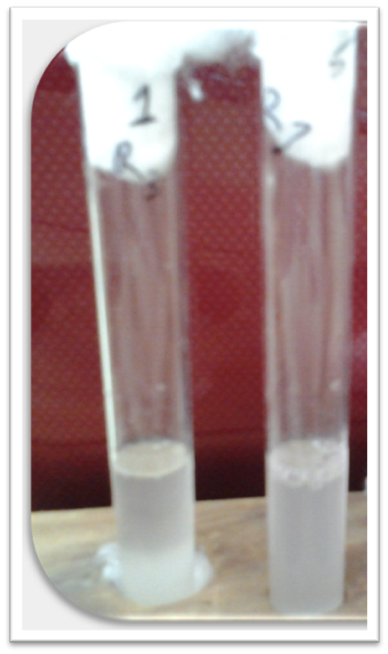
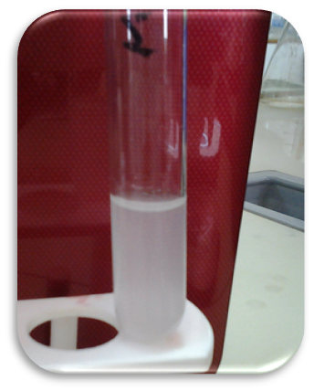
تابع نتائج الاختيارات الفسيولوجية و البيوكيميائية
نمو العزلة RM3 في وسط محتوي على السكريات المختبرة، يمين الانبوبة 5 من مقياس ماك فورلاند، وسط السليلوز و يسار الجلاكتوز.

Slide 14
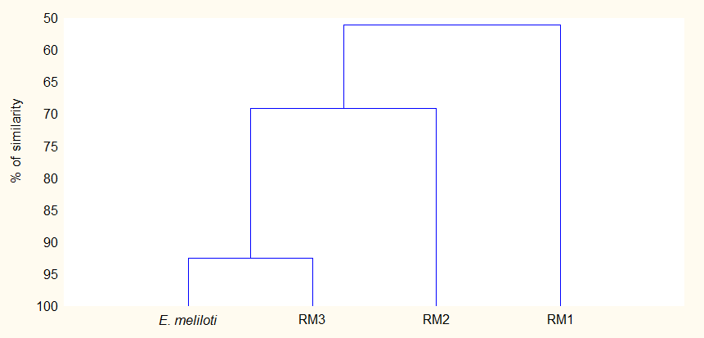

نتائج التصنيف العددي
المجموعة
المجموعة الريزوبية المكونة للعزلات
مخطط شجيري Dendrogram يبين علاقة عزلات الاختبار و السلالة المرجعية في الصفات الفسيولوجية.

Slide 15
الخلاصة
الريزوبيا المتحصل عليها من هذه الدراسة كانت سريعة النمو تظهر في أقل من 5 أيام، و أنها تكوﱢن تكافلاً فعالاً مع البرسيم الحجازي المزروع M. sativa التي عزلت منه.
التصنيف العددي لهذه العزلات بين أنه يمكن الحصول على مجموعة واحدة عند مستوى تشابه 70 %، الخواص الفسيولوجية للعزلات كانت مماثلة تقريباً للسلالة المرجعية، متحملة لعوامل الاجهاد في المختبر و لكن قد لا تكون كذلك في الطبيعة و لذلك اختبارها في بيئاتها الطبيعية مطلوب قبل الوصول إلى هذه الخُلاصة.

Slide 16
التوصيـــــات
في نهاية هذه الدراسة نوجز بعض التوصيات نوردها في الآتي:
1- التعمق في دراسة العزلات و تعريفها باستخدام ذات مصداقية عالية متمثلة في الجانب الوراثي.
2- التوسع في دراسة الريزوبيا المتكافلة مع النباتات البقولية في ليبيا من نُظم بيئية مختلفة و توصيفها على المستويين المظهري و الجزيئي.
3- استخدام الريزوبيا كلقاح حيوي بدلاً من الاسمدة الكيميائية، و بالتالي حماية البيئة من التلوث و مساعدة صغار الفلاحين على توفير السماد.
4- إنشاء مصارف خاصة لهذه البكتيريا و غيرها من البقوليات الأخرى و استخدام العزلات خاصة تلك المتكيفة مع الظروف السائدة في الأراضي الليبية كلقاح لتحسين خصوبة التربة.

Slide 17
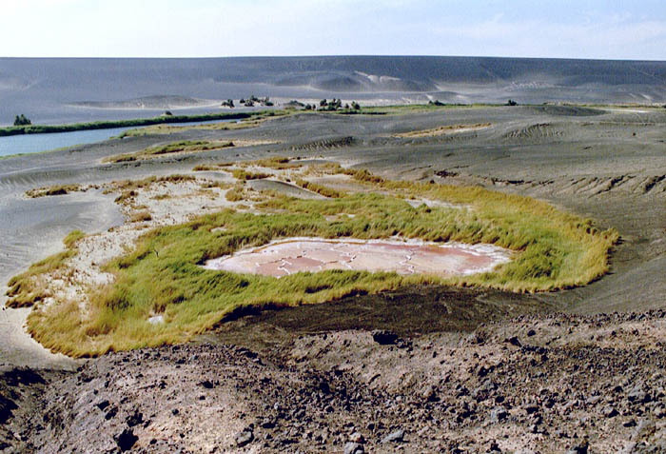
شُكراً لحُســــــنِ الإستماع

Slide 18
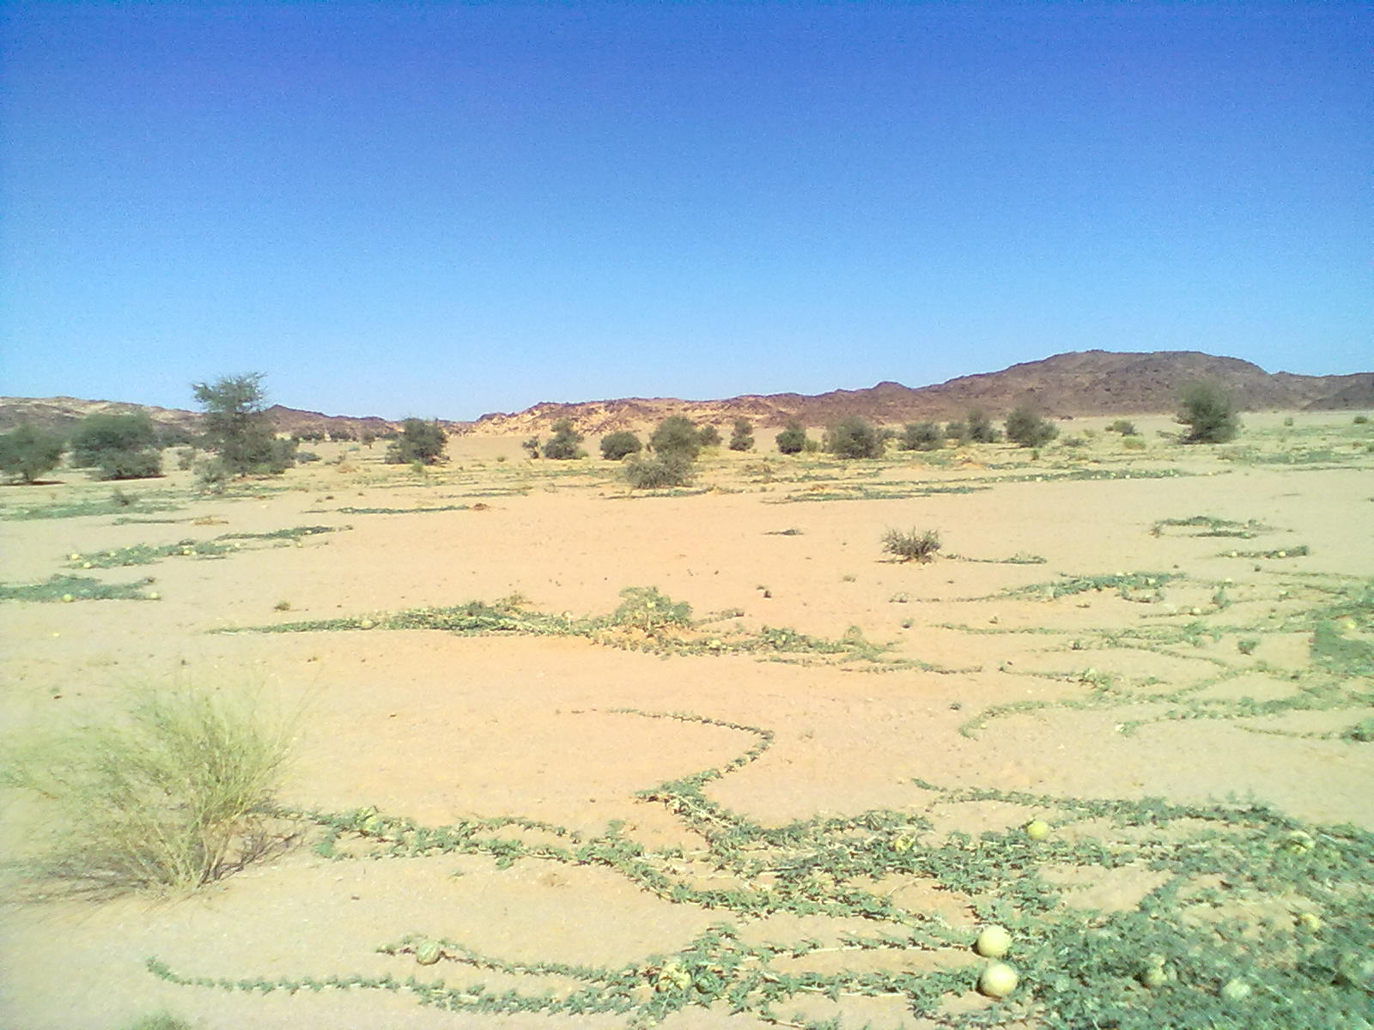
شُكراً لحُســــــنِ الإستماع

Slide 19
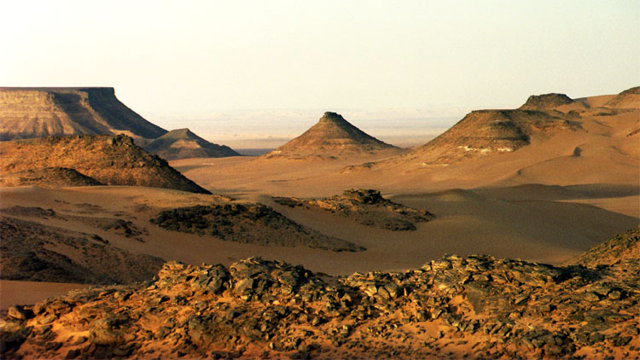
شُكراً لحُســــــنِ الإستماع

Slide 20

شُكراً لحُســــــنِ الإستماع

Slide 21
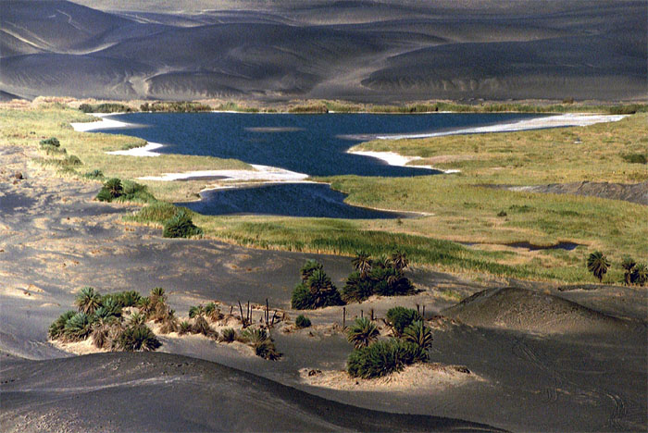
شُكراً لحُســــــنِ الإستماع

